Slide 1

変態統計学入門
～第0回・統計班へようこそ！～
MIS.W 50代 cg/midi/プロ/統計班 shichi

Slide 2
はじめに

Slide 3




自己紹介
shichi（@shichichaos）
50代。主な活動はCG研である。一年ほど前に前幹事長ことえもえも大先生に肉体改造を施され、気がついたらプログラミングができるようになっていた！！！
洗脳前の活動例

Slide 4
統計班＆統計企画
統計班
・MIS.Wには非公式の班が幾つか存在する
・現在50代6人、51代5人で構成
・ガチガチの統計以外もしている
・卒業研究で使うことになるハズ

Slide 5
統計班＆統計企画
StockMIS.W
・株価を予測しよう！って企画
・実際課金はしない
・社会人の先輩も在籍（45代の方も参加してくれました！）
・なんでもできる！(uiデザイン・webデザイン・解析)

Slide 6
統計学とは？

Slide 7
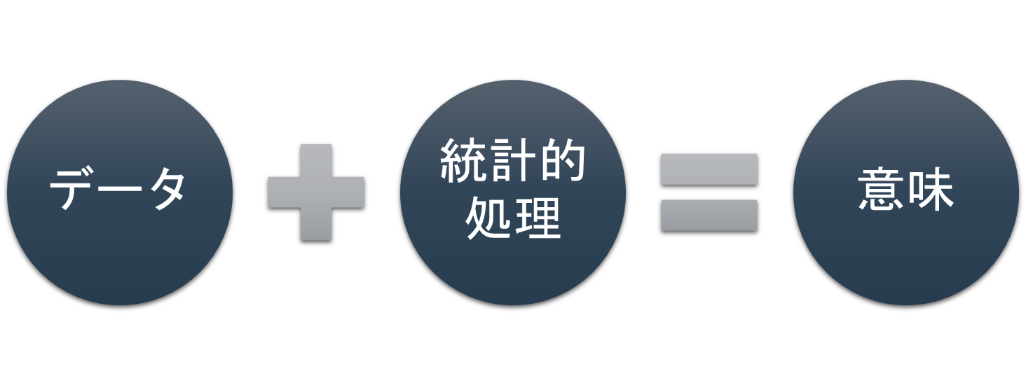
統計学とは
手持ちのデータ群を分析して意味を持たせる学問

Slide 8



統計学とは
Ex)早稲田生n人の属性とGPAのデータ
（属性：オタク・ウェイ・真面目）
2.9
1.1
3.1
1.5
2.5
2.3
3.1
3.3
4.0
1.9

Slide 9
統計学とは
統計は力である、魔法である。
2.9
Ex)早稲田生n人の属性とGPAのデータ
（属性：オタク・ウェイ・真面目）
このデータ自体の価値
「へぇ～～お前のGPAってそんくらいなんだ」程度
1.1
3.1
1.5
2.5
2.3
3.1
3.3
4.0
1.9

Slide 10
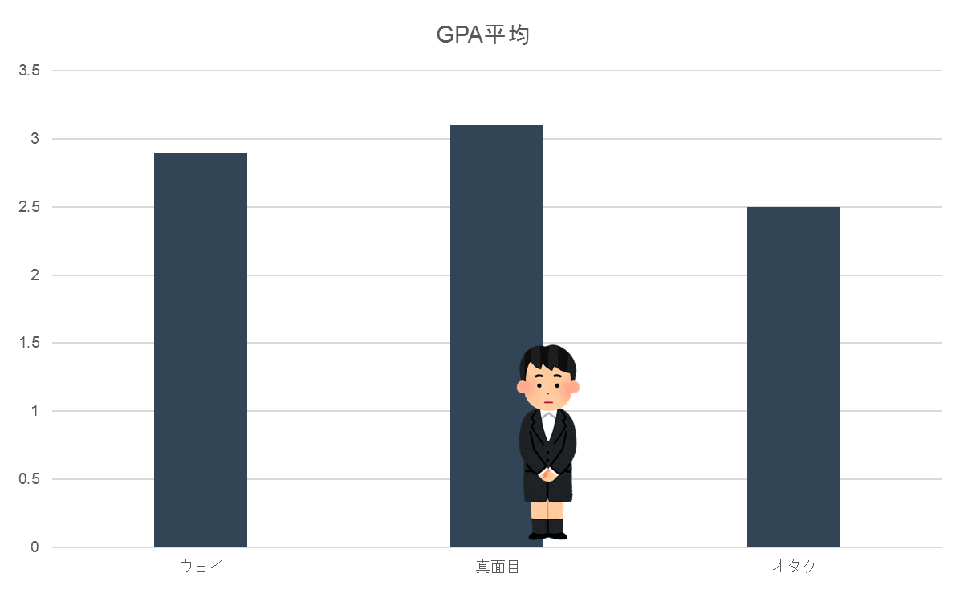


統計学とは
ウエイのGPAが意外と高い

Slide 11
統計という魔法
統計という「力」
プログラミングという「手段」
大いなる力

Slide 12

R言語とは？

Slide 13
R言語とは
統計解析向けのプログラミング言語
統計で使用する様々な処理の多くを数行のコードで実装可能
CRANアーカイブサイトに使い切れないほどの統計ライブラリ
文法が簡単で習得しやすい（言語経験者なら数日でマスター）
レポートの自動化・web公開なども簡単
RstudioというIDEを使うとよりスタイリッシュかつ便利に！

Slide 14
R言語とは
インストール
・R言語
https://cran.r-project.org/
・Rstudio
https://www.rstudio.com/products/rstudio/download/

Slide 15
活動例

Slide 16
例1：R言語でツイート解析

Slide 17
R言語でツイート解析
MIS.Wの人のツイートを解析
ツイート ＝ 言語データ（日本語）
形態素解析

Slide 18
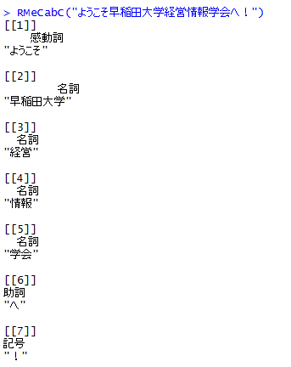
R言語でツイート解析
形態素解析とは？
日本語の文章を、形態素（意味を持つ最小単位）に分割する技術
Rならコマンド一発！
(RMeCabを使用）
すっごーい！

Slide 19

R言語でツイート解析
形態素解析で名詞だけを抜き出したワードクラウド

Slide 20
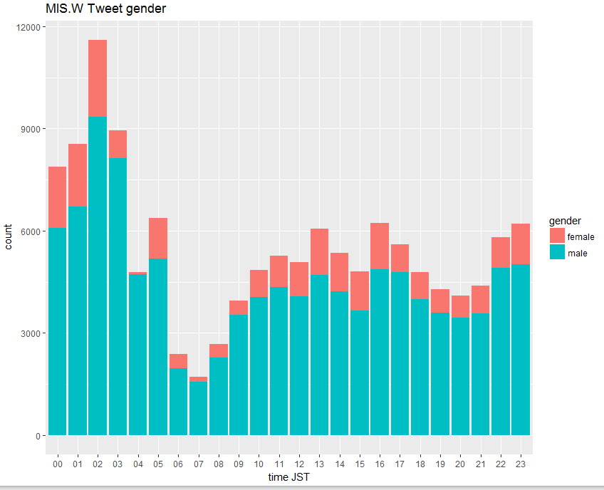
R言語でツイート解析
ggplot2によるツイート頻度ヒストグラム（性別）
非常に高度な
グラフィック
詳しくはアドベントカレンダー15日目をご覧ください。

Slide 21
例2：R言語で人工無能bot

Slide 22
R言語で人工無能bot
なかよし
50%
N階マルコフ連鎖
・単語を順次確率に従って発生させる
・次に発生する単語はN-1の単語をもとに決定される（例は２階）
みんな
60%
50%
友達
は
100%
40%
30%
きも
オタク
30%
MIS.W
こわい
40%
すごい

Slide 23
R言語で人工無能bot
赤い矢印のように単語を生成した結果
「MIS.W は みんな なかよし」
今回の人工無能TweetBotの根本的な部分はこのマルコフ連鎖で作られている。
なかよし
50%
N階マルコフ連鎖
・単語を順次確率に従って発生させる
・次に発生する単語はN-1の単語をもとに決定される（例は２階）
みんな
60%
50%
友達
は
100%
40%
30%
きも
オタク
30%
MIS.W
数十行程度で実装！
こわい
40%
すごい

Slide 24
R言語で人工無能bot
ナイーブベイズ分類器を用いた性格の実装
ナイーブベイズ分類器の実用例
著者（作曲者）自動判定システム
スパムメール自動判定
応用することで性格を実装できます！！
２0行程度で実装！

Slide 25
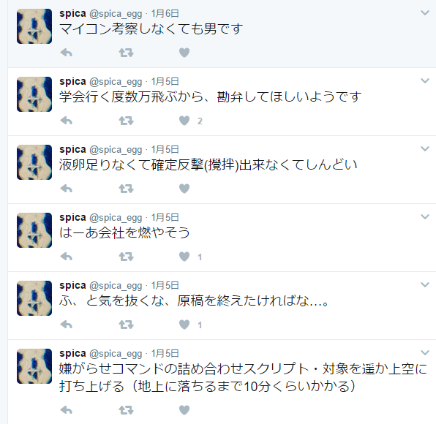
R言語で人工無能bot
マルコフ連鎖式
人工無能TweetBot
Spica
@spica_egg

Slide 26
例3：R言語で株価予測

Slide 27
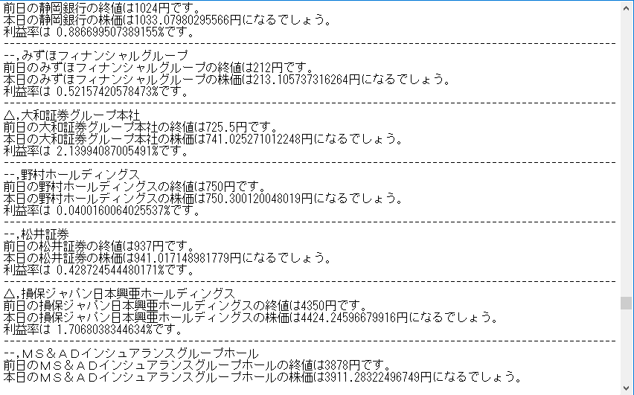
R言語で株価予測
日経225のその日の終値を予測します。

Slide 28
R言語で株価予測
現状
・前日比が＋かーかならば７～８割の精度
・しかし幅を考えると2割しか…
・実装はrandomForest(30行ほど）
・web上の記事を解析して補正する試み（実装中）
→求ム班員・企画員！！

Slide 29
統計班への入り方

Slide 30
統計班への入り方
・slackのmis_stat窓にjoinする
・統計班の班員または班長(@shichichaos)に入会の意を示す
・MisWikiのプロフィールに統計班とタグ付けする
のいずれか
次回は統計基礎＆R講座の「変態統計学入門①」でお会いしましょう。

